Slide 3


Slide 4
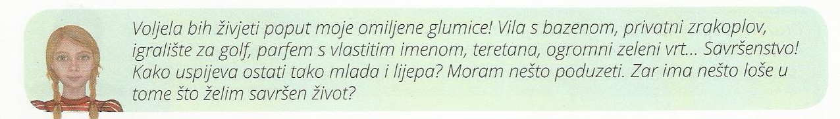

Slide 5


Slide 6
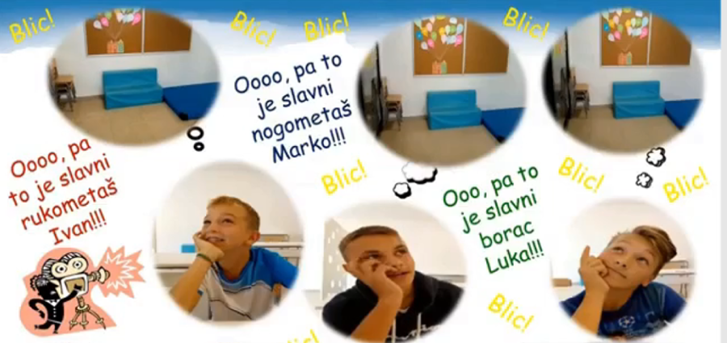
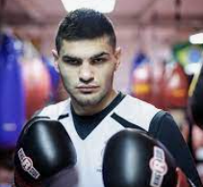
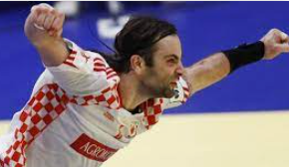
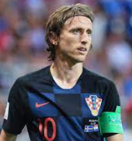
divljenje = obožavanje

Slide 7
Idol ili ideal?

Slide 8
Što su to idoli?

Slide 9
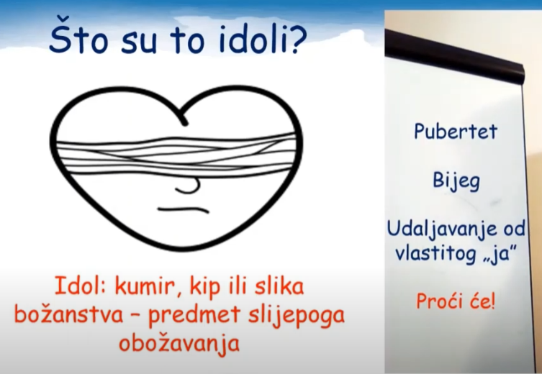

Slide 10
Zašto je loše imati idole?

Slide 11
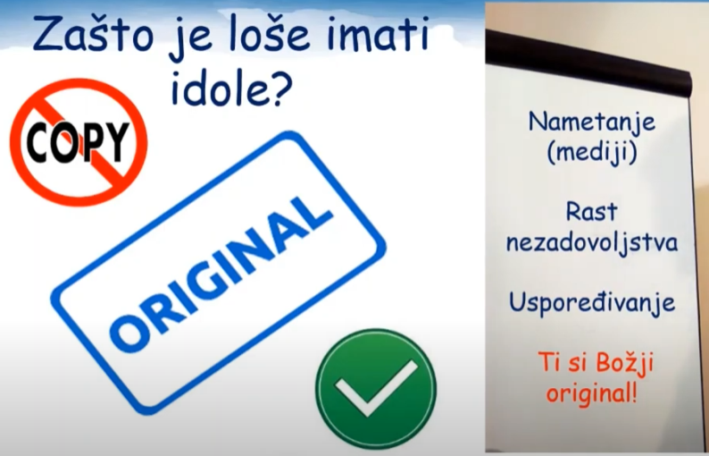

Slide 12
Ako ne smijemo imati idole tko nam onda može biti uzor?

Slide 13
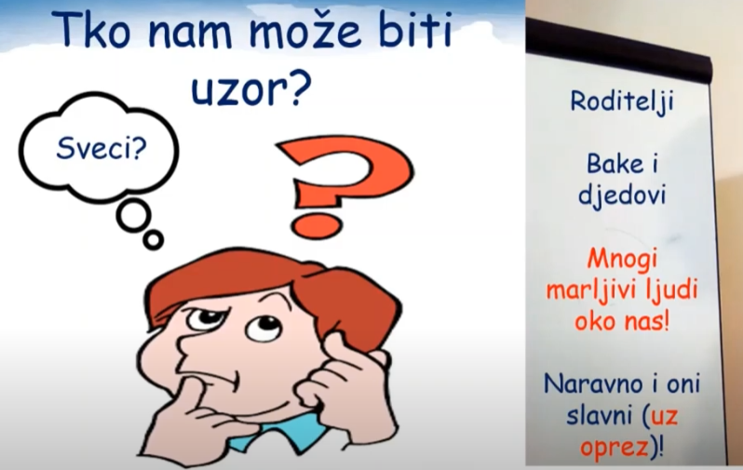

Slide 14
Idoli u obliku predmeta?

Slide 15
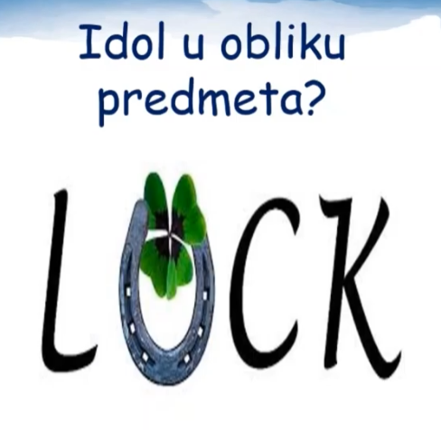

Slide 16
Jesu li kipovi u crkvi idoli?

Slide 17
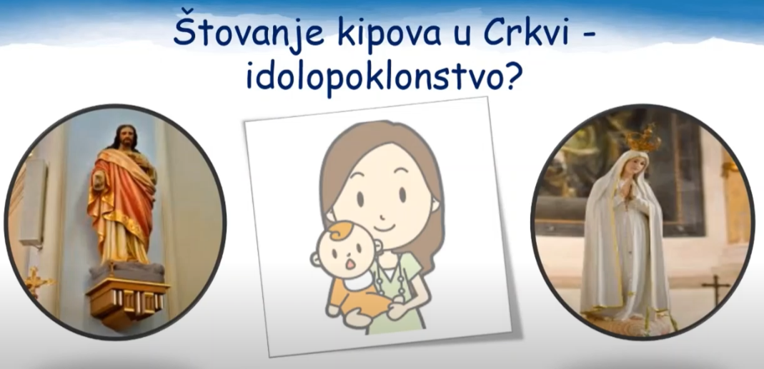

Slide 18
Nije li sveta hostija idol?

Slide 19
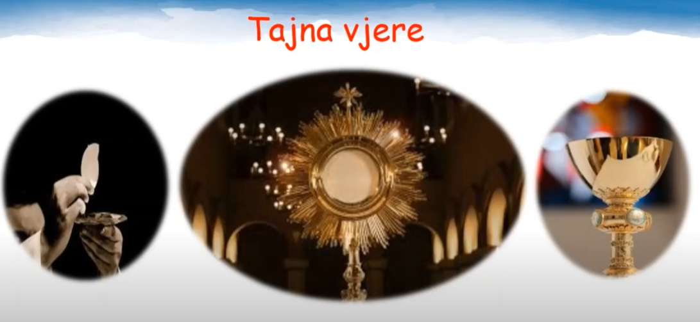

Slide 20
Postoji li uopće ideal?
Tko bi nama trebao biti ideal? Zašto?

Slide 21


